Slide 1
Государственная итоговая аттестация
по образовательным программам основного общего образования
в 2020 году
Подготовка организаторов ППЭ
Организация и проведение экзамена в ППЭ
Смирнова Марина Владимировна,
главный специалист ГУ ЯО ЦОиККО

Slide 2

Роли организаторов
Организаторы в аудитории
Организаторы вне аудитории
Ответственный организатор
в аудитории
Дежурные на входе в ППЭ
Организатор
в аудитории
Дежурные на этаже
Специалист по проведению инструктажа и обеспечению лабораторных работ

Slide 3

Этапы действий организаторов ППЭ

Slide 4
На этапе подготовки к проведению ГИА-9
организаторы ППЭ обязаны:
Пройти подготовку по:
процедуре проведения экзамена
правилам заполнения бланков ответов участников экзамена
порядку оформления ведомостей, протоколов, актов и служебных документов в аудитории и ППЭ
Факт обучения подтвердить личной подписью в журнале учета прохождения подготовки по организации и проведению ГИА-9 в ППЭ

Slide 5
В день проведения экзамена организаторы должны:
Не позднее 08:00 явиться в ППЭ
Оставить личные вещи в специальной аудитории до входа в ППЭ
Зарегистрироваться (при себе иметь паспорт)
Пройти краткий инструктаж
Получить информацию: о распределении в аудитории и по местам дежурства, о назначении ответственных организаторов в аудитории
Получить формы ППЭ, инструктивные материалы

Slide 6
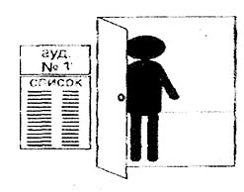

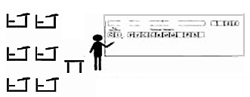
Организаторы в аудитории должны:
Не позднее 08:50 пройти в аудиторию
Проверить готовность аудитории к экзамену
Вывесить списки участников ГИА-9 в аудитории
Разложить черновики
Оформить образцы регистрационных полей бланков

Slide 7
Организаторы вне аудитории должны:
Дежурные на входе
с 09:00 начать допуск в ППЭ участников ГИА-9
Дежурные на этаже
Помогать присутствующим в ППЭ ориентироваться в помещениях ППЭ
Осуществлять контроль за перемещением по ППЭ лиц, имеющих право присутствовать в ППЭ

Slide 8
Организаторы в аудитории должны:
Обеспечить вход обучающихся в аудиторию
Сообщить участникам ГИА-9 номер места в аудитории
Проконтролировать, чтобы у обучающихся не было с собой запрещенных средств

Slide 9
Ответственный организатор в аудитории должен :
Не позднее 09:45 получить у руководителя ЭМ
В 09:50 начать первую часть инструктажа
Не ранее 10:00 начать вторую часть инструктажа
После проведения инструктажа
объявить время начала и окончания выполнения экзаменационной работы и зафиксировать это на доске

Slide 10
На этапе проведения экзамена
организаторы в аудитории должны:
Следить за порядком в аудитории
Организовывать сопровождение участника
ГИА- 9 в случае его выхода из аудитории
Проверять комплектность, оставленных на
столе ЭМ
Принимать и фиксировать суть претензий по содержанию КИМ

Slide 11
На этапе проведения экзамена
организаторы в аудитории должны:
Следить за состоянием участников ГИА-9
Выдавать по просьбе участника ГИА-9 дополнительные бланки ответов
Участвовать в процедуре удаления обучающегося из ППЭ при нарушении им установленного порядка проведения экзамена
Участвовать в процедуре досрочного завершения экзамена по объективным причинам

Slide 12
На этапе проведения экзамена
организаторы вне аудитории должны:
Осуществлять контроль за перемещением присутствующих в ППЭ
Сопровождать участников ГИА-9 при выходе из аудитории во время экзамена
Заменять организатора в аудитории, в случае его выхода из аудитории
Контролировать выход участников из ППЭ

Slide 13
На этапе завершения экзамена
организаторы в аудитории должны:
Уведомить участников ГИА-9 за 30 минут
и за 5 минут до окончания экзамена о скором
завершении экзамена
За 15 минут до окончания экзамена пересчитать
неиспользованные ИК, отметить неявку в форме
ППЭ-05-02 (ППЭ-05-02 ГВЭ)
Объявить, что экзамен окончен
Собрать у участников ГИА-9 в организованном
порядке под подпись ЭМ
Упаковать ЭМ в установленном порядке и
передать их руководителю ППЭ не позднее 15 мин
после окончания экзамена в аудитории
Покинуть ППЭ по указанию руководителя ППЭ
Notes:
за 30 минут и за 5 минут до окончания экзамена
уведомить участников ГИА-9 о скором завершении
экзамена и о необходимости перенести ответы из
черновиков, текстов работы в бланки ответов

Slide 14

На этапе завершения экзамена
организаторы вне аудитории должны:
Сдать руководителю ППЭ списки участников ГИА-9
Контролировать незамедлительный
выход участников из ППЭ

Slide 15
Отдельные этапы проведения экзамена

Slide 16



Допуск в ППЭ
Лица, привлекаемые к проведению ГИА-9
Руководитель и организаторы ППЭ
Член ГЭК
Технический специалист
Руководитель ОО
Сотрудники, осуществляющие охрану правопорядка
Медицинский работник, ассистенты
Специалист по проведению инструктажа
и обеспечению лабораторных работ
Экзаменатор-собеседник

Slide 17


Допуск в ППЭ
Лица, имеющие право присутствовать в ППЭ:
Должностные лица Рособрнадзора, а также иные лица, определенные Рособрнадзором
Специалисты отдела контроля и надзора в сфере образования ДО
Представители СМИ
Общественные наблюдатели
1аудитория = 1общественный наблюдатель

Slide 18


Допуск в ППЭ
У всех
документ удостоверяющий личность
Наличие в списках распределения в данный ППЭ и/или
документ подтверждающий полномочия

Slide 19
Списки распределения в данный ППЭ
Руководитель и организаторы ППЭ
Член ГЭК
Руководитель ОО
Технический специалист
Медицинский работник
Специалист по проведению инструктажа и обеспечению лабораторных работ
Экзаменатор-собеседник
Ассистент
Общественные наблюдатели

Slide 20
Документы, подтверждающие полномочия
Должностные лица Рособрнадзора – удостоверение
Федеральный инспектор – приказ ДО о введении
в состав ГЭК
Специалисты отдела контроля и надзора ДО – приказ ДО об осуществлении контроля за соблюдением порядка проведения ГИА-9
Представители СМИ – удостоверение об аккредитации
Общественные наблюдатели – удостоверение об аккредитации и наличие в списках распределения в данный ППЭ
Сотрудники, осуществляющие охрану правопорядка – приказ ОО

Slide 21
Получение форм и инструкций
Не позднее 08:50 в штабе ППЭ
ответственный организатор должен получить:
форму ППЭ-05-01 «Список участников ГИА-9 в аудитории» (ППЭ-05-01 ГВЭ)
форму ППЭ-05-02 «Протокол проведения ГИА-9 в аудитории» (ППЭ-05-02 ГВЭ)
форму ППЭ-12-02 «Ведомость коррекции персональных данных участников ГИА-9 в аудитории»
форму ППЭ-12-04 МАШ «Ведомость учета времени отсутствия участников экзамена в аудитории»
форму ППЭ-16 « Расшифровка кодов ОО»
бумагу для черновиков
инструкцию для организаторов в аудиторию
инструкцию для участников экзамена, зачитываемую организатором
сопроводительный бланк к ЭМ (форма ППЭ-9 11-01)
конверт для упаковки использованных черновиков
памятку со сроками ознакомления обучающихся с результатами экзамена
табличку с номером аудитории

Slide 22
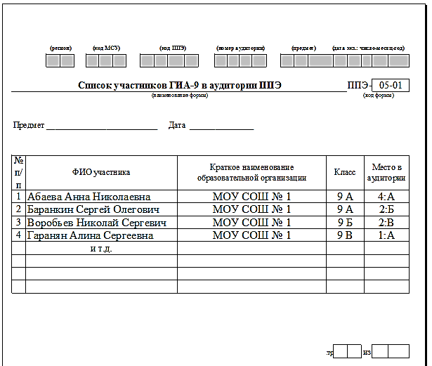

Slide 23
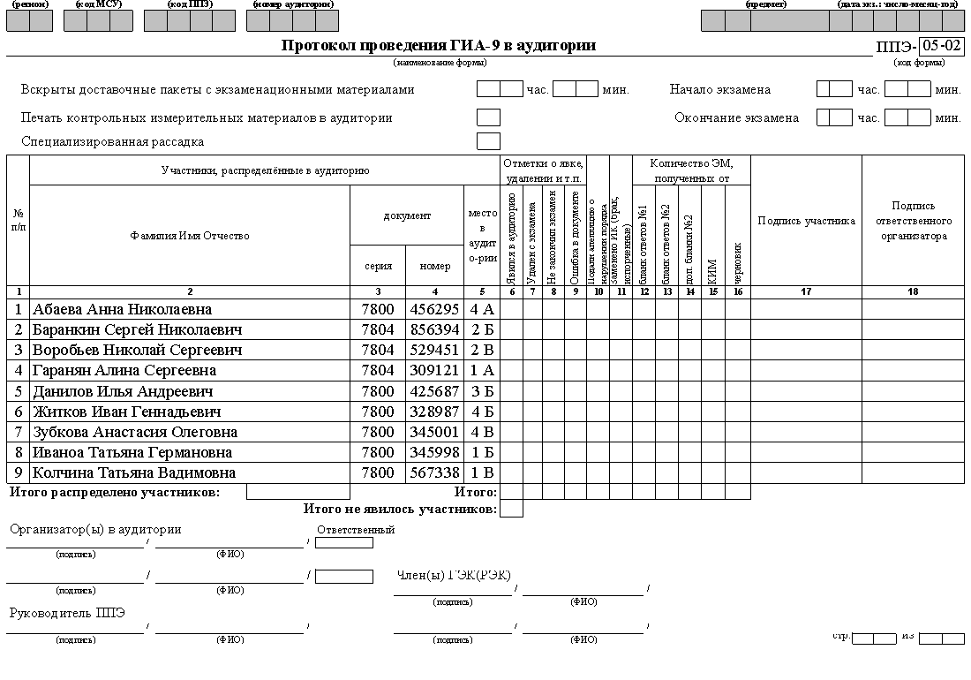

Slide 24
Получение форм и инструкций
Не позднее 08:50 в штабе ППЭ
дежурный на входе должен получить:
форму ППЭ-06-01 «Список участников ГИА-9 образовательной организации»
форму ППЭ-06-02 «Список участников ГИА-9 в ППЭ по алфавиту»
форму ППЭ-18 МАШ «Акт общественного наблюдения»
Инструкцию для организатора вне аудитории
форму ППЭ-20 «Акт об идентификации личности участника ГИА-9»
приказы ДО, утверждающие списки работников ППЭ
металлоискатель

Slide 25


Допуск участников ГИА-9 в ППЭ
С 09:00 дежурные на входе должны начать допуск в ППЭ участников ГИА-9
Допуск участника ГИА-9 в ППЭ осуществляется на основании:
документа, удостоверяющего личность;
наличия его в списках распределения
в данный ППЭ (формы ППЭ-06-01, ППЭ-06-02)
Дежурный на входе указывает обучающимся на необходимость оставить личные вещи в подготовленном помещении до входа в ППЭ

Slide 26
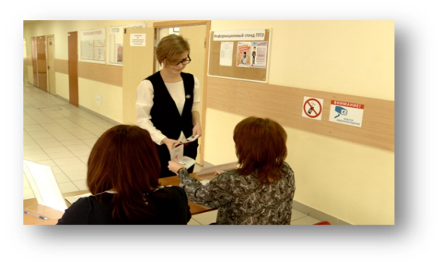
Допуск участников ГИА-9 в ППЭ
Отсутствие документа,
удостоверяющего личность
Участник ГИА-9 допускается в ППЭ
Сопровождающий заполняет форму ППЭ-20 «Акт
об идентификации личности участника ГИА-9»
Отсутствие в списках распределения
Участник ГИА-9 не допускается в ППЭ
Руководитель ППЭ заполняет форму ППЭ-9 21-1
«Акт о недопуске участника ГИА-9 в ППЭ»

Slide 27
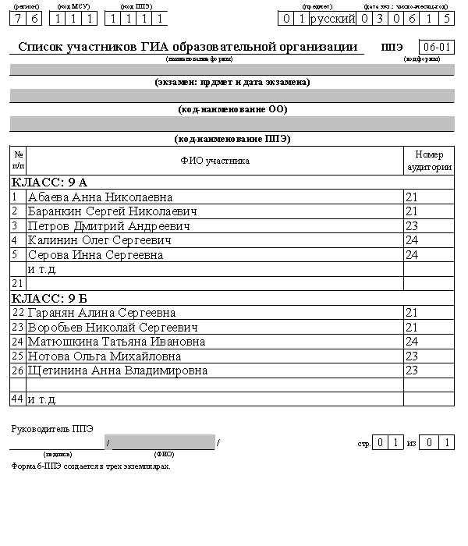

Slide 28
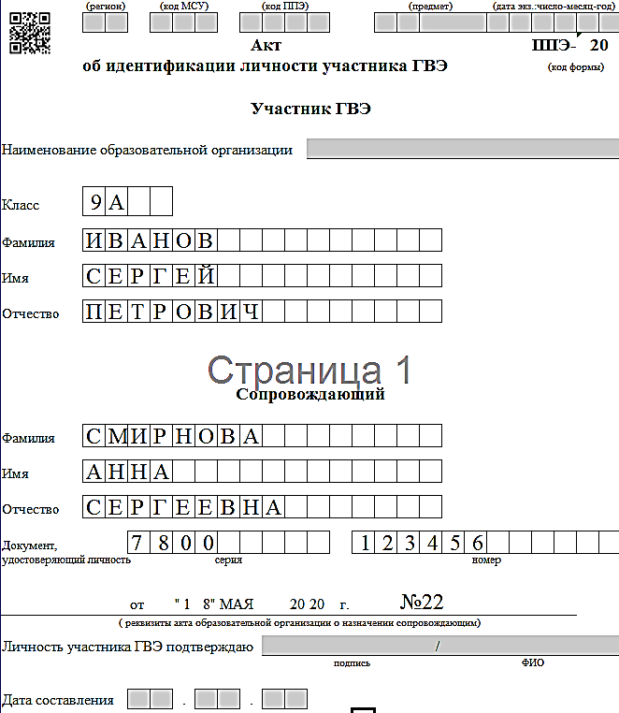

Slide 30
Допуск участников ГИА-9 в ППЭ
При себе участник ГИА-9 должен иметь:
документ, удостоверяющий личность
ручку (гелевую или капиллярную с чернилами черного цвета)
При себе участник ГИА-9 может иметь:
средства обучения и воспитания:
математика – линейка
лекарственные средства и питание (при необходимости)

Slide 31
Допуск участников ГИА-9 в ППЭ
Пронос участником ГИА-9 лекарственного средства в ППЭ
Медицинская справка
Штамп и печать медицинской организации
Подпись и печать врача
Дежурный на входе должен пригласить медицинского работника, который подтвердит, что проносимое лекарственное средство соответствует назначению врача и зафиксирует это в ведомости наличия лекарственных препаратов

Slide 32
Допуск участников ГИА-9 в ППЭ
Опоздание на экзамен
Участник ГИА-9 допускается в ППЭ
Руководитель ППЭ составляет акт о допуске указанного участника в ППЭ после начала экзамена (форма ППЭ-9-21-2)

Slide 33
Допуск участников ГИА-9 в ППЭ
Отказ от сдачи запрещенного средства
Участник ГИА-9 не допускается в ППЭ;
Руководитель ППЭ составляет акт о
недопуске указанного участника в
ППЭ (форма ППЭ-9-21-1)

Slide 34
Вход участников ГИА-9 в аудиторию

Slide 35
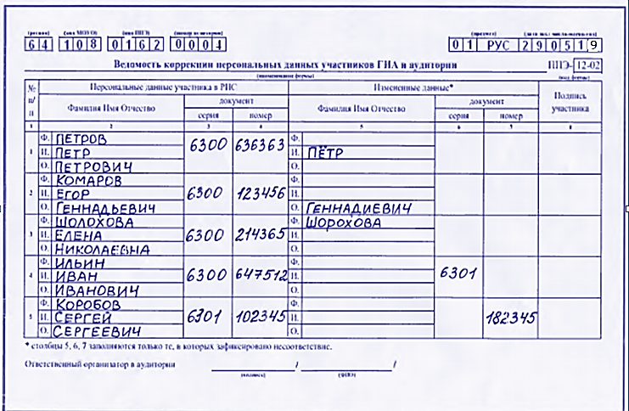
Коррекция персональных данных

Slide 36
Получение ЭМ (ОГЭ)
Не позднее 09:45 ответственный организатор должен получить у руководителя ППЭ:
доставочные спецпакеты с ИК ОГЭ
дополнительные бланки ответов №2
комплекты возвратных спецпакетов (по 2 на каждую аудиторию)
CD-диск с записью изложения (на экзамене по русскому языку)

Slide 37
Получение ЭМ (ГВЭ)
Не позднее 09:45 ответственный организатор должен получить у руководителя ППЭ:
доставочные спецпакеты с комплектами бланков ГВЭ
доставочные спецпакеты с КИМ ГВЭ
дополнительные бланки ответов
комплекты возвратных спецпакетов
(по 2 на каждую аудиторию)

Slide 38
Инструктаж обучающихся
09:50 - первая часть инструктажа
Не ранее 10:00 - вторая часть инструктажа

Slide 39
Индивидуальный комплект ОГЭ
Бланк ответов № 1
Бланк ответов № 2
КИМ
Справочные материалы
(математика)
КИМ, бланк ответов №1 и бланк ответов №2
связаны номером КИМ

Slide 40
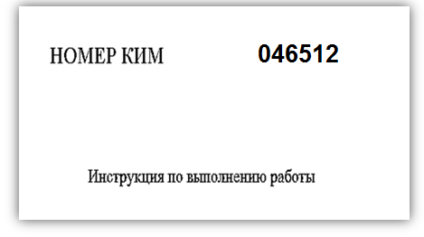
Выдача ИК ОГЭ

Slide 41
Бланк ответов №1
Бланк
ответов №1 односторонний
Номер варианта – отсутствует

Slide 42
Заполнение регистрационных полей (ОГЭ)

Slide 43
Замена ошибочных ответов

Slide 44
Замена ошибочных ответов
Если участник экзамена осуществлял замену ошибочных ответов, организатор должен посчитать количество замен и в поле «Количество заполненных полей «Замена ошибочных ответов» проставить соответствующее цифровое значение, а также поставить подпись в специально отведенном месте
Если участник экзамена не использовал поле «Замена ошибочных ответов» организатор в поле «Количество заполненных полей «Замена ошибочных ответов» ставит «Х» и подпись в специально отведенном месте

Slide 45
Отметки об удалении и досрочном завершении экзамена
Отметка организатора об удалении с экзамена в связи с нарушением порядка проведения ОГЭ или о досрочном завершении экзамена по объективным причинам заверяется подписью организатора в специально отведенном для этого поле «Подпись ответственного организатора»

Slide 46
Бланк ответов №2
Бланк
ответов №2 двусторонний

Slide 47
Дополнительный бланк ответов №2
2
Дополнительный бланк
ответов №2 двусторонний

Slide 48
Знак «Z» ставится после завершения всей работы участника экзамена
Z

Slide 49
Комплект бланков ГВЭ
Бланк регистрации
Бланк ответов
Бланк регистрации и бланк ответов
связаны кодом работы

Slide 50
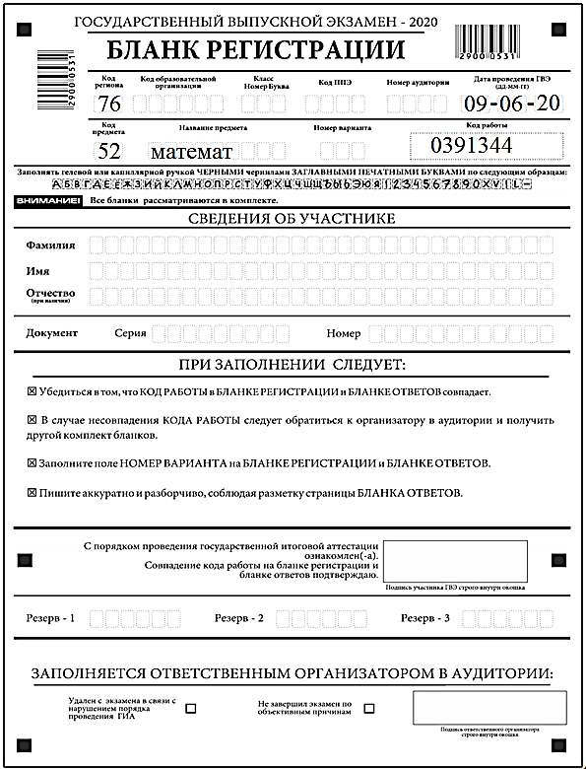
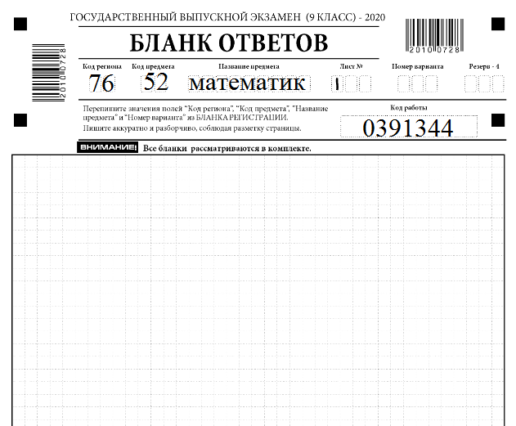
Выдача комплекта бланков ГВЭ

Slide 51
Бланк регистрации
Бланк регистрации односторонний
Метки об удалении и досрочном завершении

Slide 52
Заполнение регистрационных полей (ГВЭ)

Slide 53
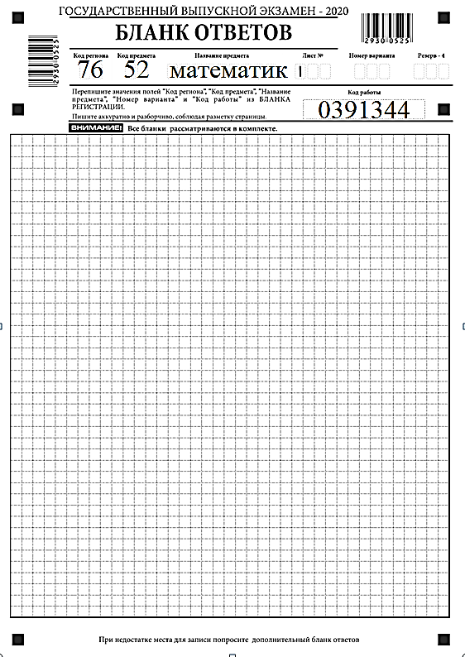
Бланк ответов
Бланк ответов двусторонний

Slide 54
Заполнение регистрационных полей (ГВЭ)

Slide 55
Замена ИК
Служебная записка
При замене можно использовать ИК:
невостребованные участниками экзамена в аудиториях
из резервного доставочного спецпакета
Вскрытие резервного доставочного спецпакета с ИК происходит в экзаменационной аудитории

Slide 56
Исправление ошибок в регистрационной части
Ячейку, в которую внесены некорректные данные, необходимо заштриховать и новые данные внести над заштрихованной ячейкой
Неверные данные в ячейке зачеркнуть и сверху записать верное значение

Slide 57
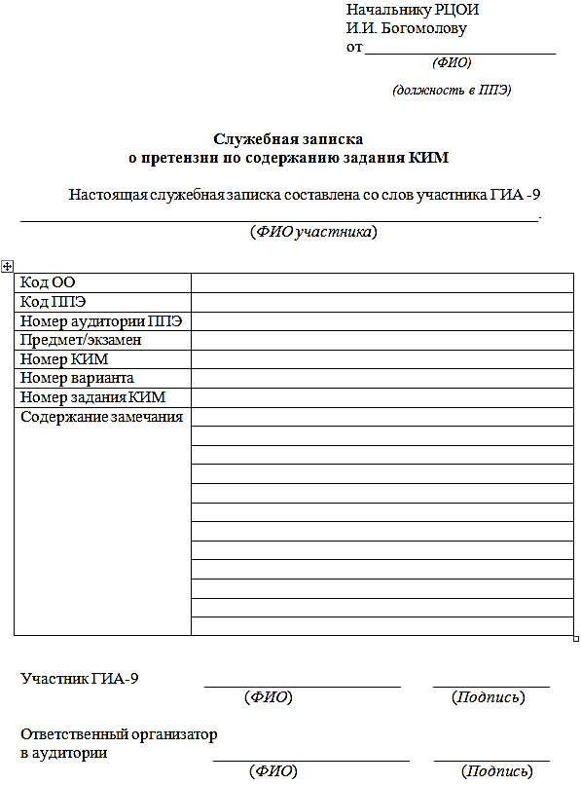
Служебная записка
по поводу претензии
по содержанию КИМ

Slide 58
Выход участника ГИА-9 из аудитории
Проверить комплектность ЭМ и черновиков
Проверить, чтобы письменные принадлежности остались на столе
Организовать сопровождение обучающегося
Отметить выход участников из аудитории в форме ППЭ-12-04 МАШ

Slide 59
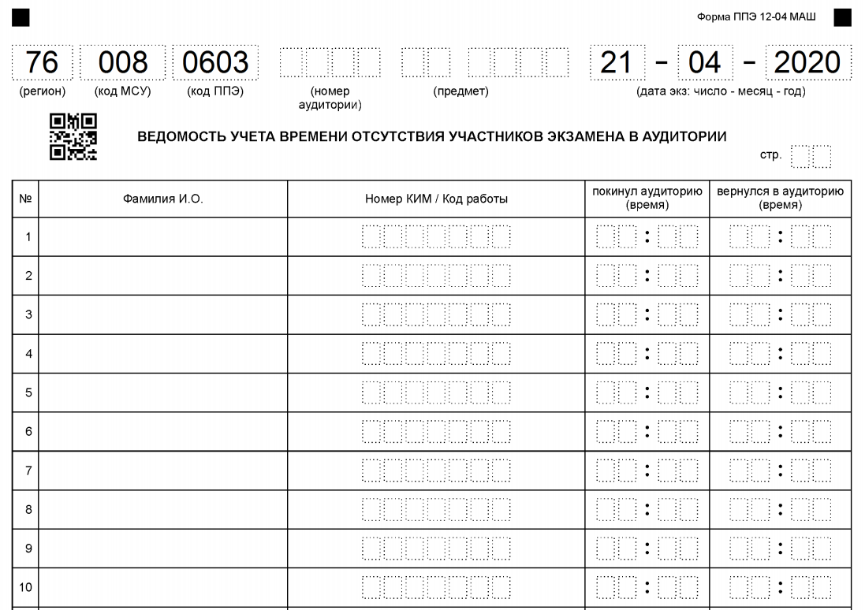
Форма ППЭ 12-04 МАШ

Slide 60
Опоздание участников ГИА-9
Время окончания экзамена не продлевается
Повторный инструктаж не проводится
На экзамене по русскому языку (ОГЭ) обучающиеся входят в аудиторию после окончания прослушивания текста.
Персональное аудирование не проводится!

Slide 61
УДАЛЕНИЕ участника ГИА-9:
Пригласить члена ГЭК
Расписаться в акте об удалении (форма ППЭ-21)
Зафиксировать удаление в форме ППЭ-05-02 (ППЭ-05-02 ГВЭ),
Бланке ответов №1 ОГЭ (Бланке регистрации ГВЭ)
Подпись участника в форме ППЭ-05-02 (ППЭ-05-02 ГВЭ)
Подпись ответственного организатора в аудитории в бланке ответов № 1 ОГЭ
Служебная записка

Slide 62
ДОСРОЧНОЕ ЗАВЕРШЕНИЕ ЭКЗАМЕНА ПО УВАЖИТЕЛЬНОЙ ПРИЧИНЕ:
Пригласить организатора вне аудитории для сопровождения обучающегося в медкабинет
Расписаться в акте о досрочном завершении экзамена (форма ППЭ-22)
Зафиксировать досрочное завершение в форме ППЭ-05-02 (ППЭ-05-02 ГВЭ),
Бланке ответов №1 ОГЭ (Бланке регистрации ГВЭ)
Подпись участника в форме ППЭ-05-02 (ППЭ-05-02 ГВЭ)
Подпись ответственного организатора в аудитории в бланке ответов № 1 ОГЭ
Служебная записка

Slide 63
Отметка в Бланке ответов №1
Метки об удалении, досрочном завершении экзамена и подпись организатора

Slide 64
Отметка в Бланке регистрации
Метки об удалении и досрочном завершении экзамена

Slide 65
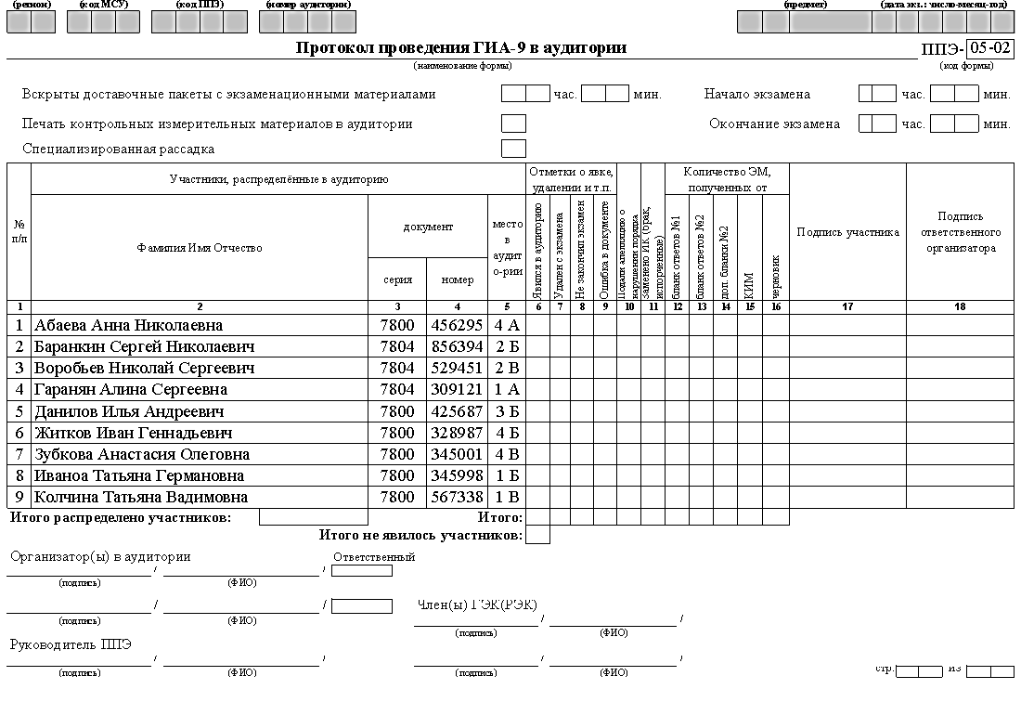
Х
1
1
1
0
2
0
1
Х
1
1
1

Slide 66
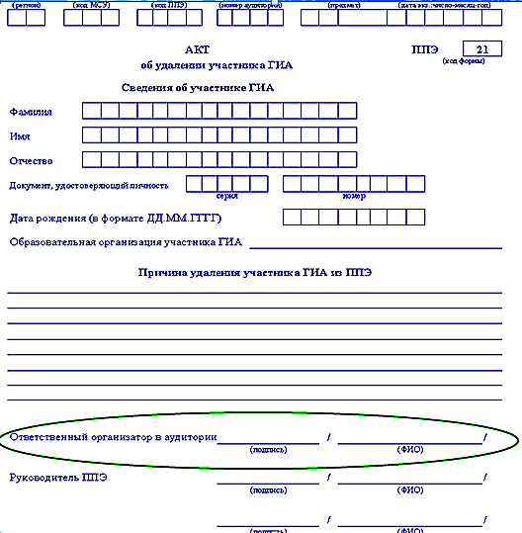
Член ГЭК

Slide 67
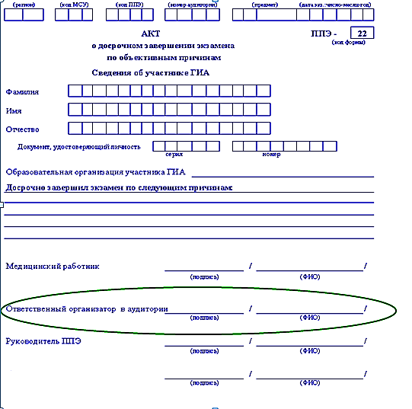
Член ГЭК

Slide 68

АПЕЛЛЯЦИЯ О НАРУШЕНИИ УСТАНОВЛЕННОГО ПОРЯДКА ПРОВЕДЕНИЯ
Пригласить члена ГЭК
Зафиксировать подачу апелляции в форме ППЭ-05-02 (ППЭ-05-02 ГВЭ)
Составить служебную записку

Slide 69
Х

Slide 70
Организация экзамена для участников ГИА-9, отказавшихся дать согласие
на обработку персональных данных
Выдать ИК обычным порядком.
Вырезать штрих-код и QR-код и уничтожить механическим способом
Обучающийся не заполняет поля, отведенные под внесение сведений о документе, удостоверяющем личность
После окончания экзамена упаковать:
бланки ответов,
КИМ,
черновики, –
в отдельный индивидуальный возвратный спецпакет

Slide 71
Сбор материалов в аудитории (ОГЭ)
Бланки ответов №1
(запечатать в
возвратный спецпакет)
Использованные КИМ
CD диск с изложением (русский язык)
Замененные ИК
Бланки ответов №2 и
дополнительные
бланки ответов № 2
(запечатать в
возвратный спецпакет)
Неиспользованные ИК
Черновики
Неиспользованные доп. бланки
ППЭ-05-02 «Протокол проведения ГИА-9 в аудитории ППЭ»
ППЭ-05-01 «Список участников ГИА-9 в аудитории»
ППЭ-12-02 «Ведомость коррекции персональных данных участников ГИА-9 в аудитории»
ППЭ-12-04 МАШ «Ведомость учета времени отсутствия участников экзамена в аудитории»

Slide 72
Упаковка экзаменационных материалов
ЗАПРЕЩАЕТСЯ:
Менять
ориентацию
бланков
в пакете
(верх-низ,
лицевая-
оборотная
сторона)
Скреплять
бланки
(скрепками,
степлерами
и т.п.)
Вкладывать
вместе
с бланками
какие-либо
другие
материалы
Использовать
какие-либо
иные пакеты
вместо
выданных
возвратных
спецпакетов

Slide 73
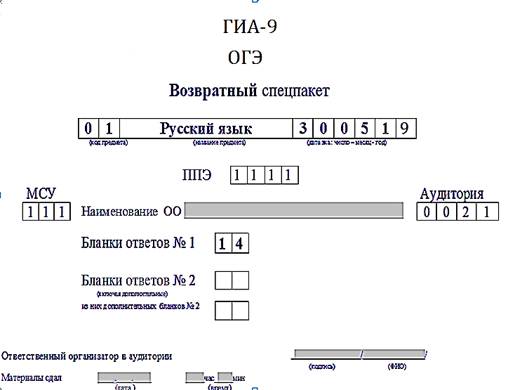

Slide 74
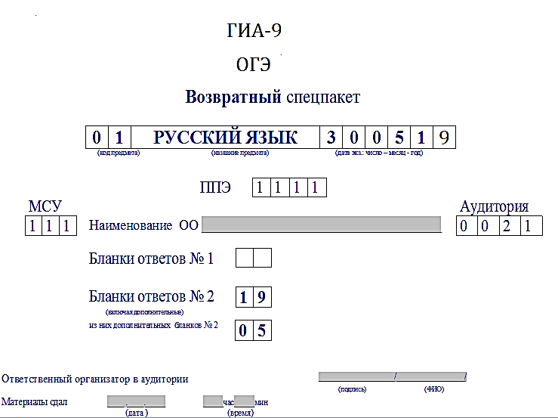

Slide 75
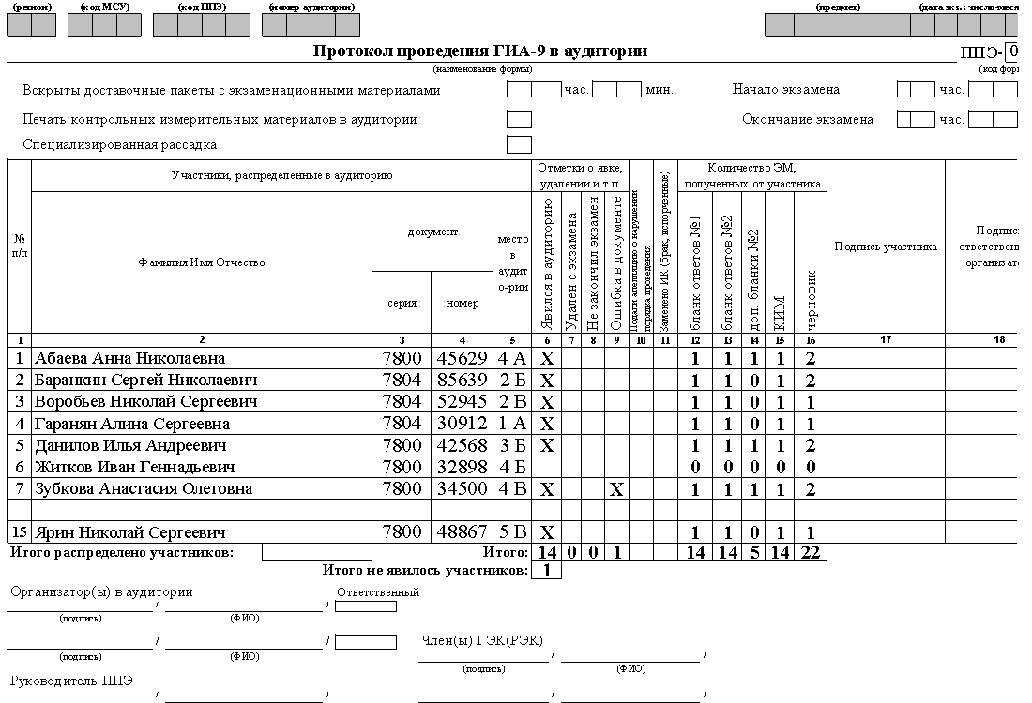

Slide 76
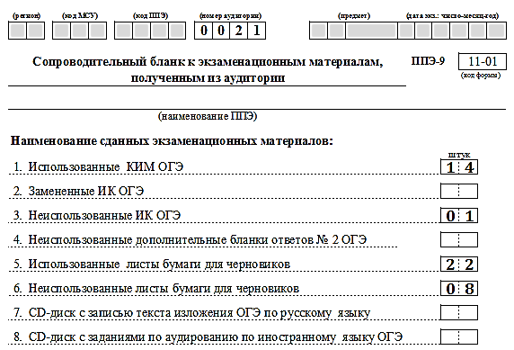
ППЭ-9 11-01

Slide 77
Сбор материалов в аудитории ГВЭ
Бланки регистрации
(запечатанные в
возвратный спецпакет)
Использованные КИМ
Неиспользованные бланки
Неиспользованные КИМ
Замененные бланки
Бланки ответов и
дополнительные
бланки ответов
(запечатанные в
возвратный спецпакет)
Замененные КИМ
Неиспользованные доп. бланки ответов
Черновики
ППЭ-05-02 ГВЭ «Протокол проведения ГВЭ в аудитории ППЭ»
ППЭ-05-01 «Список участников ГИА-9 в аудитории»
ППЭ-12-02 «Ведомость коррекции персональных данных участников ГИА-9 в аудитории»
ППЭ-12-04 МАШ «Ведомость учета времени отсутствия участников экзамена в аудитории»

Slide 78
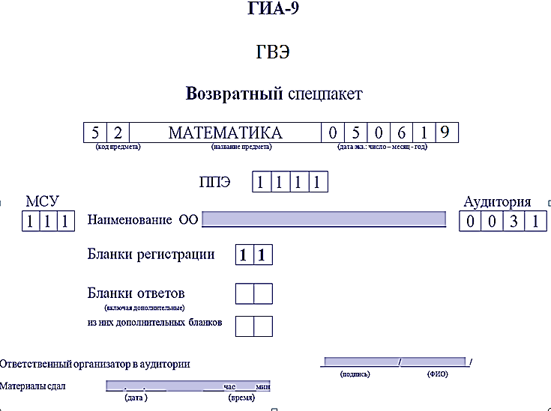

Slide 79
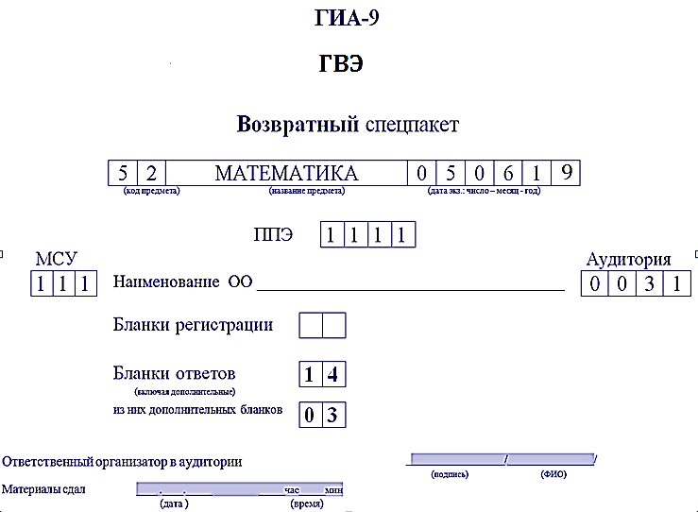

Slide 80
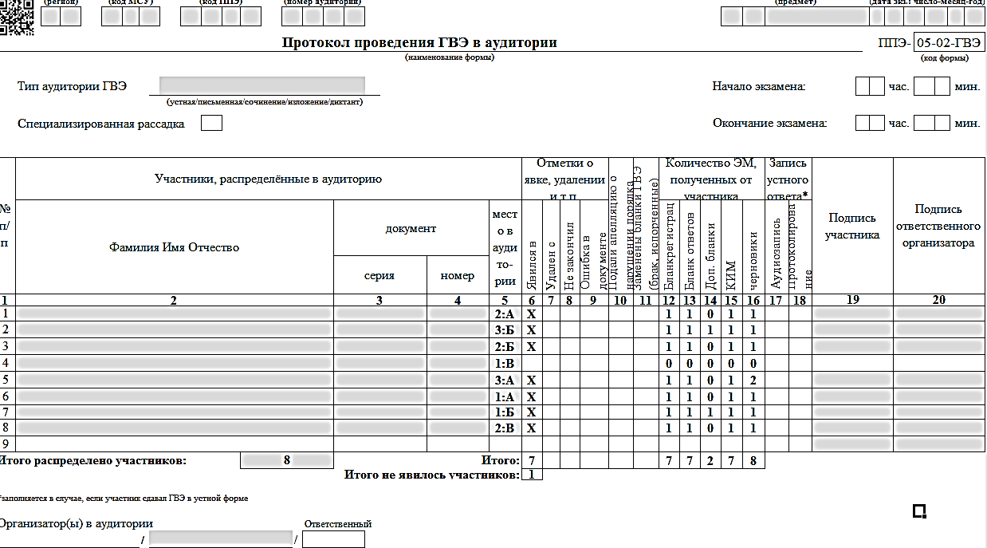

Slide 81
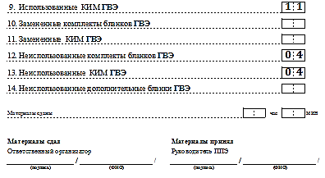
Сопроводительный бланк
к ЭМ
ППЭ-9 11-01

Slide 82
На этапе завершения экзамена
организаторы вне аудитории должны
Сдать руководителю ППЭ списки участников ГИА-9 образовательной организации и форму ППЭ-20 «Акт об идентификации личности участника ГИА-9»
Контролировать незамедлительный
выход участников из ППЭ

Slide 83
Особенности проведения отдельных экзаменов

Slide 84
Особенности проведения экзамена по русскому языку (ОГЭ)
№ | Действия организатора | Действия участников ОГЭ | Время
1. | Поставить аудиозапись первый раз | Прослушивают исходный текст. Делают записи в черновике | 2.5-3 мин
2. | Дать время на осмысление текста | Работают с черновиком | 5-6 мин
3. | Поставить аудиозапись второй раз | Прослушивают исходный текст | 2.5-3 мин
4. | Выключить запись. Сообщить о начале написания изложения и возможности пользоваться словарем
 |  | Пишут сжатое изложение

Slide 85
Особенности проведения
экзамена по русскому языку (ГВЭ)
А 100-ые номера
Сочинение
ЗПР,
тяжелые наруш. речи,
глухие, слабослышащие
К 200-ые номера
А 400-ые номера
Изложение
ЗПР,
тяжелые наруш. речи,
глухие, слабослышащие
К 500-ые номера
Аутизм – диктант 700-ые номера

Slide 86

Особенности проведения экзамена
по русскому языку (ГВЭ)
Сочинение
Комплект тем сочинений содержит:
четыре темы разной проблематики, сгруппированные в соответствии с определенной структурой
инструкцию для обучающегося

Slide 87
Особенности проведения экзамена
по русскому языку (ГВЭ). Изложение
Изложение с творческим заданием содержит:
текст
творческое задание
инструкцию для обучающегося
Участники без ОВЗ
Участники с диабетом, онкологией и др.
Текст читается 2 раза
Участники с нарушениями ОДА
Слепые, слабовидящие
ЗПР, с тяжелыми нарушениями речи, глухие, слабослышащие(подробное или сжатое изложение)
Текст выдается для чтения на 40 мин

Slide 88

Особенности проведения экзамена
по русскому языку (ГВЭ)
Диктант
Диктант
пишут обучающиеся
с расстройствами аутистического спектра

Slide 89
Особенности проведения экзамена
по математике (ГВЭ)
200-ые номера (К) – для обучающихся с ЗПР
10 заданий с кратким ответом
100-ые номера (А) – для всех остальных
12 заданий, из которых 10 заданий с кратким ответом и 2 задания с развернутым ответом

Slide 90
Материалы располагаются
на сайте ГУ ЯО ЦОиККО
http://coikko.ru
в разделе «ГИА-9»
«Инструктивные методические материалы».
При возникновении вопросов по организации и проведению государственной итоговой аттестации по образовательным программам основного общего образования просим присылать их на адрес электронной почты: smv6168@yandex.ru
Спасибо за внимание!

